Slide 1
PFF: TrackCov19

Slide 2
Product vision:
Segment du marché | N’importe quel être humain
Besoins à satisfaire | Se localiser Connaitre son itinéraire (trajectoire parcourue) Afficher les informations personnelles
Notre produit | Une application web SPA de géolocalisation
Valeurs ajoutées | Permet aux utilisateurs de connaitre leurs positions par rapport aux autres utilisateurs soupçonnés d’être atteints du COVID19.
Permet de | Géo-localiser et alerter les utilisateurs afin de prendre leurs précautions d’hygiène et respecter les règles de distanciation sociale
A la différence des autres application | Notre application ajoute une fonctionnalité: la signalisation d’un nouveau cas potentiel et

Slide 3
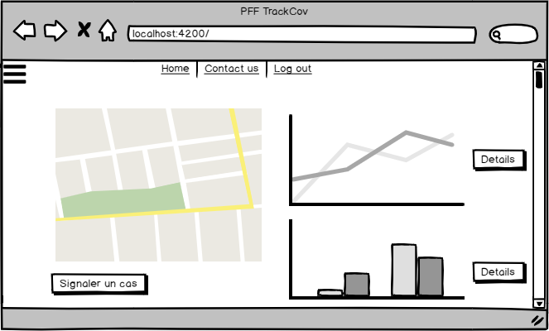
Maquettes:

Slide 4
Diagramme de navigation:

Slide 5
Diagramme de composants:
Composant principal
navigation
Top bar navigation
Side bar navigation
Carte
Détails
profile
Graphe1 détails Maroc
Graphe2: détails Ville: Agadir

